Slide 1
Міністерство освіти і науки України
Національний університет “Львівська політехніка”
Інститут геодезії
Кафедра інженерної геодезії
Дослідження вихідних форматів геодезичних приладів для забезпечення уніфікації вирішення наукових задач
Виконав студент
гр. ГДІГ-21
Зітинюк Юрій

Slide 2
Метою даної роботи є забезпечення уніфікації вирішення наукових та користувацьких задач шляхом дослідження вихідних форматів геодезичних приладів.
Для вирішення поставленої мети у роботі потрібно виконати такі завдання:
- Пошук та дослідження наявних програм, призначених для трансформації сирих даних вимірювального приладу.
- Дослідження структури форматних файлів GSI, GTS-6, RW5.
- Створення веб додатку для трансформування даних з текстових файлів форматів GSI, GTS-6 та RW5 в електронні таблиці EXEL.

Slide 3
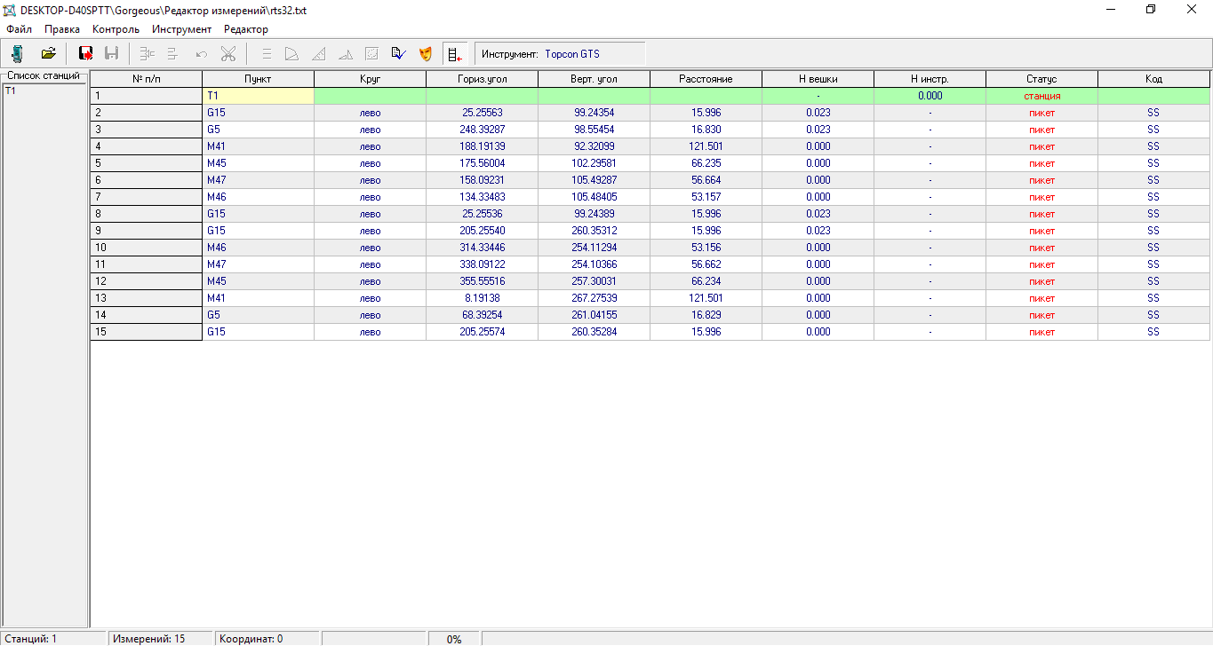
«Редактор измерений»
Це програма для редагування файлів вимірювань, отриманих з електронних тахеометрів. Потрібна для обробки перед імпортом в програми обробки цих вимірів. При встановленні можна додатково встановити програму для обміну даними з тахеометром «Total Station Agent».
Недоліком даної програми є те, що вона доступна тільки для користувачів операційної системи «Windows».

Slide 4
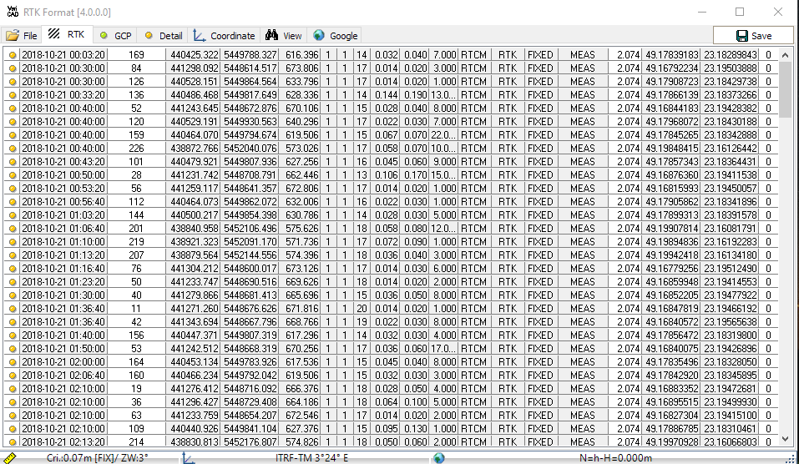
«RTK Format 4.0.0»
Це програма для конвертації та редагування вимірів з GNSS приймачів, написана чехом Тімуром Аясом.
Підтримка імпорту файлів: RW5, RTK, NCN, PNT.
Експорт у формати: RTK, EXCEL.
Серед недоліків даної програми є:
моноплатфрменність (Windows)
нестабільна робота
некоректність обчислень полів з прямокутними координатами точки

Slide 5
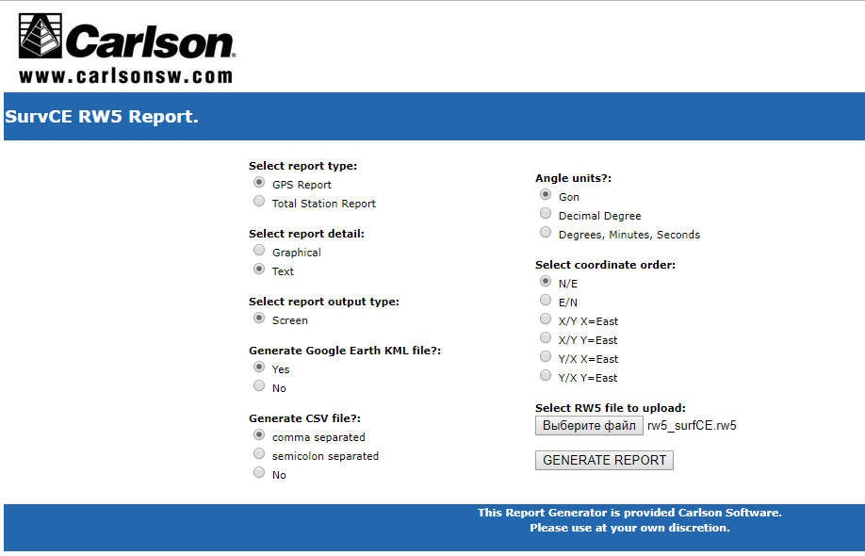
«SurvCE RW5 Report»
Цей додаток призначений для онлайн конвертації GNSS даних з формату RW5 в EXCEL таблиці або для конвертації даних з електронного тахеометра.
Недоліком цього продукту є нестабільна підтримка його функціоналу з боку виробника, оскільки додаток знаходиться у вільному доступі, а отже - не приносить компанії прибутку. На даний момент сервіс перестав коректно працювати.

Slide 6
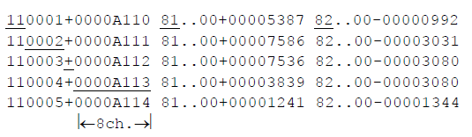
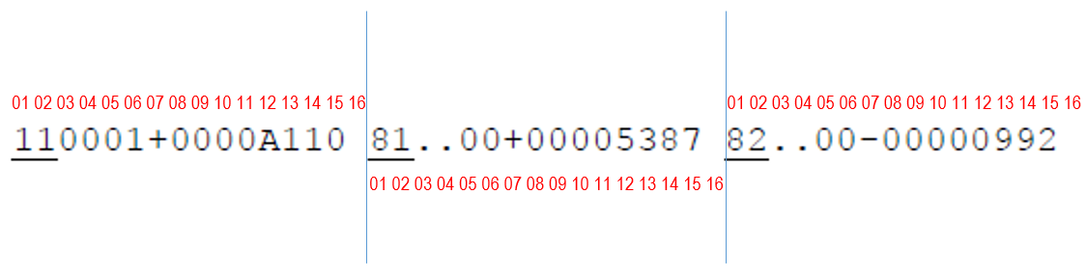
Дослідження структури форматних файлів та інструментів для створення інтерактивного конвертера
GSI

Slide 7
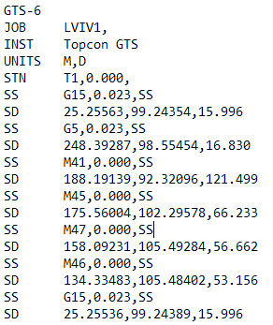
GTS-6

Slide 8
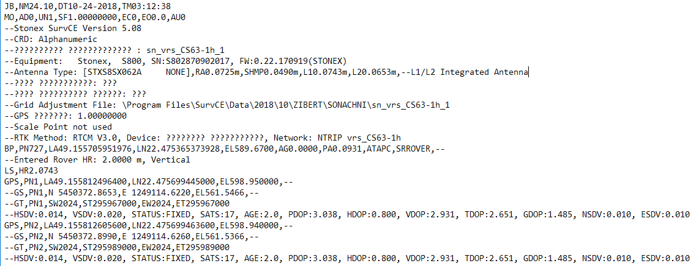
RW-5

Slide 9
Створення конвертера
Використані технології
HTML + CSS + JavaScript
Angular framework
GitHub Pages
sheetjs
FireBase
xlsx
Angular Material

Slide 10
Адреса Конвертера в Інтернеті
https://keinohrhasen.github.io/FormatStandardify/converter

Slide 11
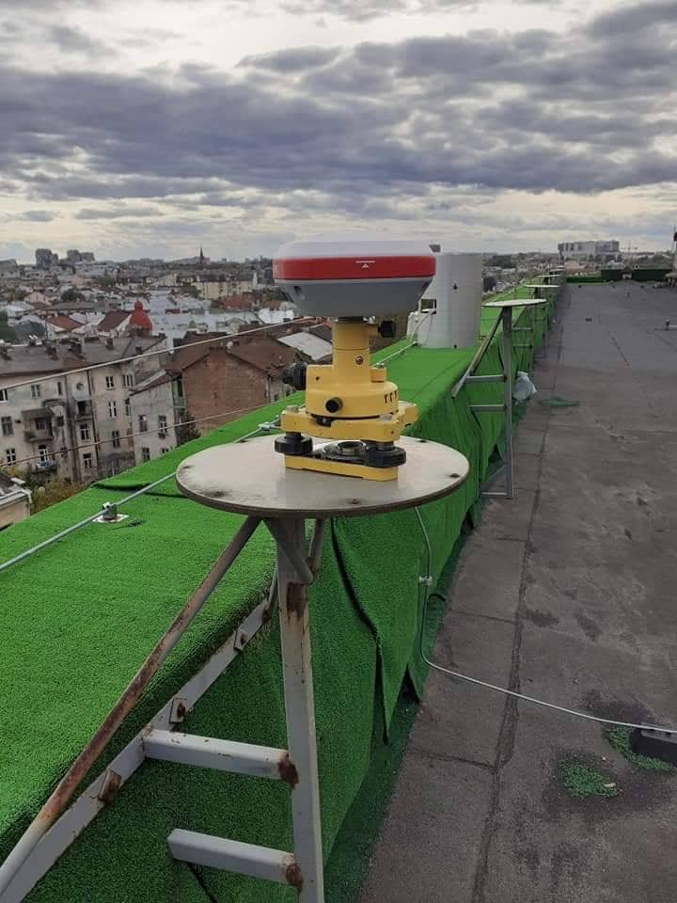
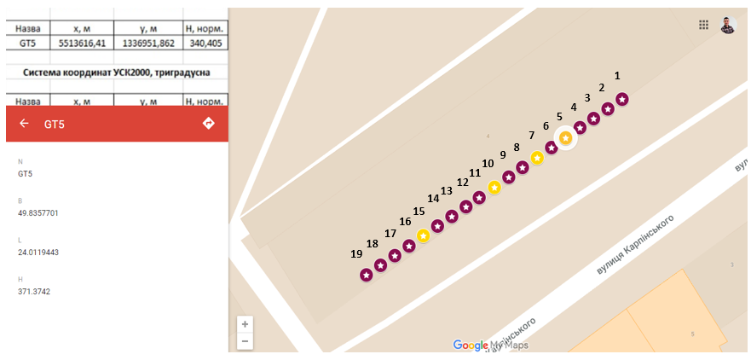
Для перевірки правильності формування звіту в електронних таблицях EXCEL було проведено дослідження на 4 пунктах лінійного базису лабораторії GEOTerrace.

Slide 12
